Slide 1
Инновационный
образовательный проект
«Школа цифровой реальности»
Муниципальное автономное общеобразовательное учреждение многопрофильная гимназия № 13 города Пензы
Адрес 440066 г. Пенза, проспект Строителей, 52А
Email gimn13@inbox.ru
Телефон 8(8412)95-67-13

Slide 2
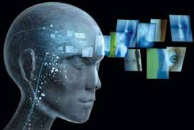
СУТЬ ПРОЕКТА
Проект «Школа цифровой реальности» соответствует основным мероприятиям Федеральной целевой программы развития образования, а также современными мировыми тенденциями в образовательной сфере.
Среда цифрового образования, «цифровая школа» — это новая формирующаяся открытая гуманитарная среда в современном информационном обществе, ядром которой является информационно-образовательная среда, а окружением – инфраструктура образовательной и профессиональной деятельности человека в мире без границ. В этой открытой среде происходит формирование у обучающихся качеств и умений XXI века, таких, как информационная активность и медиаграмотность, умение мыслить глобально, стратегически, способность к непрерывному образованию и решению творческих задач, готовность работать в команде, коммуникативность и профессиональная мобильность, гражданское сознание и правовая этика – всего, что так необходимо современному человеку.

Slide 3
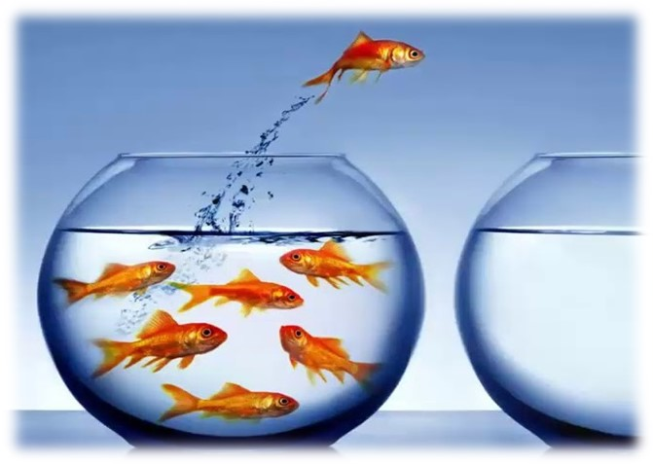
СУТЬ ПРОЕКТА
«Школа цифровой реальности» обеспечивает условия для всестороннего развития ребенка, закладывает основы для осознанного выбора профессии и получения знаний и навыков, необходимых для жизни и работы в современных реалиях. Использование в школе современных информационных и образовательных технологий создает условия для развития новых поколений российских граждан, формирования в будущем востребованных специалистов, готовых к эффективной трудовой деятельности в условиях информационного общества и цифровой экономики. Среда цифрового образования, «цифровая школа» — это новая формирующаяся и саморазвивающаяся открытая обучающая среда, состоящая из ядра (информационно-образовательная среда) и окружения (инфраструктура образовательной и профессиональной деятельности человека в мире без границ).

Slide 4
ЦЕЛИ И ЗАДАЧИ ПРОЕКТА
перевод на новый технологический уровень образовательных процессов в гимназии посредством внедрения цифровых технологий в инновационную среду гимназии;
эффективное решение задач по реализации ФГОС;
повышение качества образования;
определение объективных путей формирования алгоритма перехода к индивидуализации обучения в цифровой образовательной среде, обеспечивающей доступность образования;
через цифровые технологии повышение мастерства педагогического коллектива.
создание в рамках гимназии модели современной информационной образовательной среды как ресурса формирования цифровых компетенций, обучающихся;
разработка нормативно-правового обеспечения управления деятельностью гимназии с использованием цифровых технологий;
реализация цифровых технологий в образовательном процессе с целью интеллектуального и эмоционального вовлечения гимназистов в образовательный процесс;
организация просветительской работы среди участников образовательного процесса (педагогический и ученический коллективы, родительская общественность, социальные партнеры школы), формирование общего сетевого взаимодействия школы в новом информационном образовательном пространстве;
обеспечение повышения уровня мотивации к профессиональному использованию цифровых технологий педагогами и обучающимися

Slide 5
ЦЕЛЕВАЯ АУДИТОРИЯ ПРОЕКТА
Обучающиеся, родительская общественность гимназии, педагогический коллектив, руководители и педагогические коллективы образовательных учреждений, заинтересованные во внедрении цифровых технологий

Slide 6
ОЖИДАЕМЫЕ РЕЗУЛЬТАТЫ ПРОЕКТА
- ускорение процесса внедрения цифровой образовательной среды;
- использование участниками образовательного процесса внешних и внутренних ресурсов цифровой образовательной среды в своей профессиональной деятельности;
- повышение профессионально-педагогической компетентности педагогических работников в сфере использования цифровых технологий;
стабильность и мобильность кадрового потенциала школы;
эффективное, рациональное, оперативное использование ресурсов цифровой образовательной среды в установлении и реализации всевозможных отношений, связей, контактов и т.д.;
активное участие (не менее 80%) в открытом цифровом образовательном пространстве всех стейкхолдеров (заинтересованных сторон) с их требованиями к образовательной организации;
100% обучающихся – успешная сдача ОГЭ, ЕГЭ;
100 % педагогического коллектива являются участниками информационной образовательной среды, имеют образовательные электронные контенты, разработанные интерактивные уроки и практические занятия

Slide 7
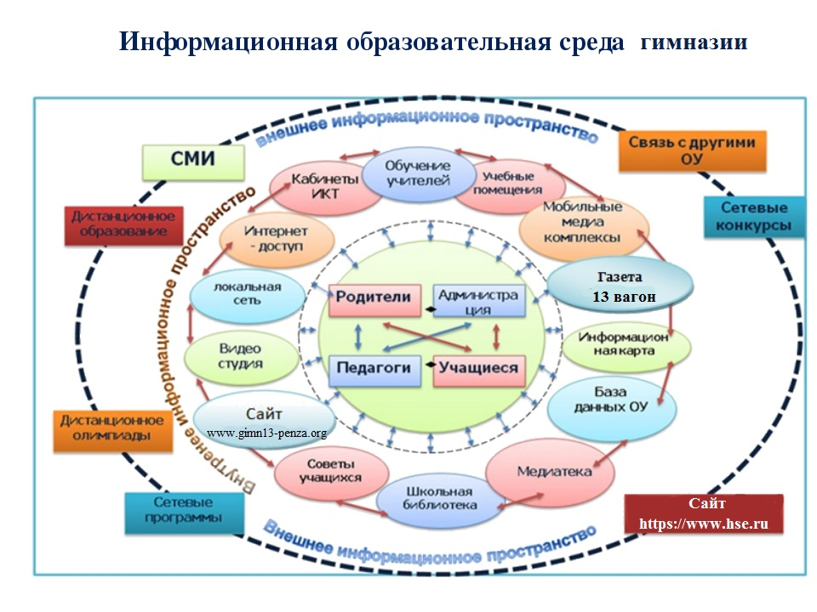

Slide 8
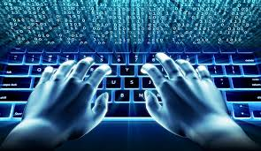
ТЕКУЩИЕ РЕЗУЛЬТАТЫ ПРОЕКТА
РЕЗУЛЬТАТ ПРОЕКТА
РЕЗУЛЬТАТ ПРОЕКТА
100% педагогов проходят курсовую подготовку по программе дополнительного профессионального образования «Реализация междисциплинарных подходов в условиях организации образовательного процесса с использованием цифровых образовательных ресурсов»
Утвержден график вебинаров по теме проекта, подготовлен к изданию сборник методических разработок уроков с использованием технологии смешанного обучения
РЕЗУЛЬТАТ ПРОЕКТА
РЕЗУЛЬТАТ ПРОЕКТА
100% педагогов подключены к цифровой платформе «МЭО»
86% обучающихся подключены к платформе «МЭО»
Работа методической сети «К знаниям через цифровые ориентиры»
(сайт «Конкурсшкол.рф»)

Slide 9
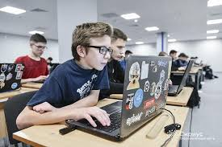
ВНЕДРЕНИЕ РЕЗУЛЬТАТОВ ПРОЕКТА
методическое пособие «Использование ЭОР для организации самостоятельной деятельности в смешанном обучении» (сборник регионального института развития образования, 2019г, август)
реализация персонализированного подхода для одаренных и высокомотивированных детей (платформа «МЭО»);
дистанционное взаимодействие всех участников образовательного процесса (обучающихся, их родителей (законных представителей), педагогических работников, органов управления в сфере образования, общественности), в том числе в рамках дистанционного образования (цифровая платформа «МЭО»);
функционирование информационно-библиотечный центра с рабочими зонами, оборудованными ЭОР;
обучение по ИУП (26% обучающихся 10-11 классов)

